Slide 1
«НА ОШИБКАХ УЧАТСЯ…»

Slide 2
Не решая квадратные уравнения, определить знаки его корней:
х²- 6х-8=0,
2х²-7х+6=0,
3х²+11х+10=0,
х²-3х+3=0

Slide 3
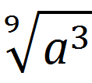
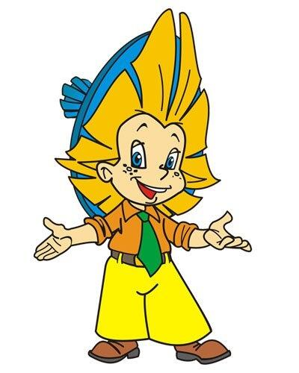
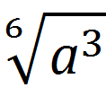
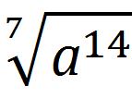
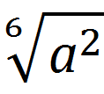
Упростить выражения:

Slide 4
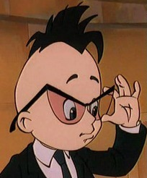
Решить неравенства:

Slide 5
Решить уравнения:

Slide 6
Построить графики функций:

Slide 7
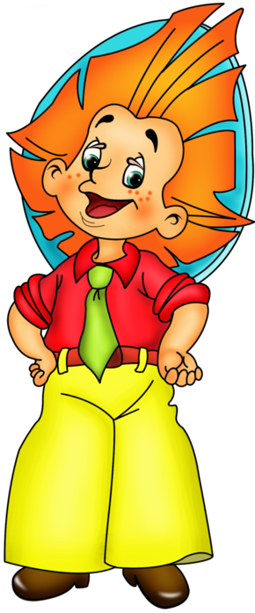
Построить графики функций:

Slide 8
Внести множитель под знак корня:

Slide 9
Решить неравенства:

Slide 10
Найти значение выражения:

Slide 11
При каких значениях а уравнение имеет единственный корень:

Slide 12
При каких значениях а уравнение имеет единственный корень:

Slide 13
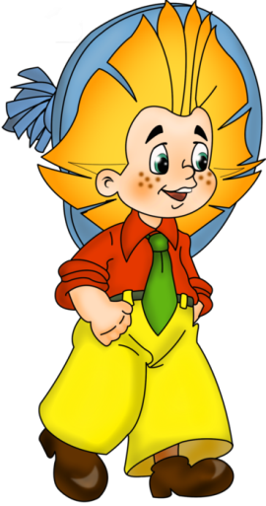
Решить уравнения:

Slide 14
Найти уравнение касательной к графику заданной функции в точке с абсциссой х₀

Slide 15
Решите уравнение:

Slide 16
Домашнее задание
Подобрать задания, где возможно допустить ошибки, используя дополнительную литературу, Интернет.

